Slide 1
Raznolikost šuma i stabala
Kutija znanja II

Slide 2
Šume su dom za 80%
Edukativni materijali realizirani uz potporu Forest Stewardship Council® - Adria-Balkan region program - FSC® F000100
životinjskih i biljnih vrsta na Zemlji

Slide 3
Izvori
Na svijetu ima
70.000 vrsta stabala 4
Glavne regije i njihova raznolikost 4
Zašto je važno da u šumama
imamo veliku raznolikost stabala? 5
Prati ikone!
Želis saznati boljie?
Uvjiek si potvrdi odlake informacjie!
Jeste li znali?
Ključne riječi
Ove riječi su važne za potpuno razumijevanje sadržaja.
Vrste stabala u Hrvatskoj i Europi
Listače i četinjače
Zimzeleno i listopadno drveće
Praksa!
5
7
8
klimatogene šumske zajednice
Mediji
tropske šume
prašume Hrvatske
listače
predacija
ekološki odnosi
Ekološki odnosi u šumi
Prašume u Hrvatskoj
Kviz znanja
Iztraživanje
šume umjerenih područja
9
natjecanje
borealne šume (tajge)
Skeniraj QR kodove svojim pametnim telefonom.
komenzalizam
10
11
Potrebna ti je aplikacija za skeniranje koda putem kamere.
Naš pametni telefon je vrlo koristan alat, iskoristimo ga!
bioraznolikost
zimzeleno drveće
listopadno drveće
četinjače
mutualizam

Slide 4
Na svijetu ima više od
Borealne šume (tajge) se nalaze u hladnim, sjevernim dijelovima svijeta poput Kanade, Rusije i Skandinavije te imaju relativno nizak broj vrsta stabala, ali pokrivaju velike površine.
70.000 vrsta stabala
Broj vrsta stabala u svijetu je fascinantna tema koja pokazuje bogatstvo i raznolikost biljnih vrsta na našem planetu.
Planine, nizine, rijeke i druga topografska obilježja stvaraju raznolika staništa za različite vrste stabala.
Prema najnovijim istraživanjima, postoji oko 73.300 vrsta samoniklog drveća širom svijeta. Ukoliko drveću pridružimo i različito samoniklo grmlje, procjenjuje se da taj broj premašuje 100.000 vrsta s drvenastim karakteristikama.
Amazonska prašuma sama može imati više od 16.000 vrsta stabala.
Šume umjerenih područja obrastaju klimatske zone s izraženim godišnjim dobima. To su šume Europe, Sjeverne Amerike i istočne Azije koje imaju manju, ali još uvijek značajnu raznolikost stabala.
Borealne šume uglavnom sadrže nekoliko dominantnih vrsta poput smreke, bora i jele.
Glavne regije i njihova raznolikost
Tropske šume se nalaze blizu ekvatora i karakterizira ih visoka razina oborina i velika bioraznolikost. Amazonska prašuma, Kongoanska prašuma u Africi i tropske šume jugoistočne Azija imaju najveću raznolikost drvenastih vrsta na svijetu.
One su dom za oko 40% svih svjetskih vrsta stabala.
U ovu skupinu spadaju i sredozemne šume koje se nalaze u područjima s mediteranskom klimom kao što su Sredozemlje i Kalifornija. U ovoj su zoni vrlo rasprostranjeni hrastovi, bukva, javor i grab.
Mediji
“Listopadne šume umjerene klime”
03:25 min.
Tropske su vrste stabala baobab, mahagonij, ebanovina i brojni drugi.
U Europi raste oko 600 vrsta stabala, dok Sjeverna Amerika ima oko 1.000 vrsta.

Slide 5
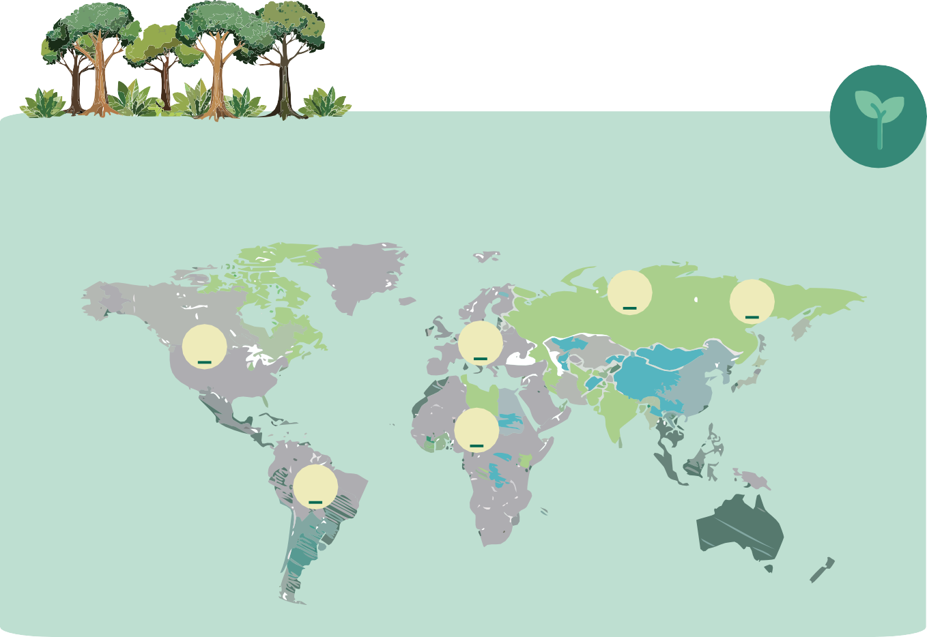
Istraživanje
Zašto je važno da u šumama imamo veliku raznolikost stabala?
Ekološka funkciju - šumski ekosustavi s velikom raznolikošću stabala često imaju složenije prehrambene mreže, ali i pružaju bolje usluge ekosustava poput skladištenja ugljika, regulacije vode i očuvanja tla.
Zašto na pojedinim otocima i izoliranim regijama često imamo jedinstvene vrste koje se ne nalaze nigdje drugdje na svijetu?
Zašto u tropskim regijama imamo visoku bioraznolikost, dok u borealnim regijama imamo znatno manju raznolikost stabala?
Bioraznolikost - veća raznolikost stabala podržava veću raznolikost drugih organizama, uključujući biljke, životinje, gljive i mikroorganizme.
Može li jelka preživjeti u tropskoj šumi?
Obrazloži svoje odgovore.
Adaptivni kapacitet - raznoliki šumski ekosustavi imaju veću otpornost na promjene okoliša, poput klimatskih promjena i napada patogena.
Praksa!
Označi na Zemlji gdje rastu ove vrste stabala.
Očuvanje bioraznolikosti vrsta stabala ključno je za održavanje zdravih ekosustava, osiguranje resursa za buduće generacije kao i za očuvanje prirodne ljepote i ekološke ravnoteže kontinenta.
Mediji
baobab
hrast
mahagonij
smreka
bukva
jela
“Šume u Hrvatskoj”
09:04 min.

Slide 6
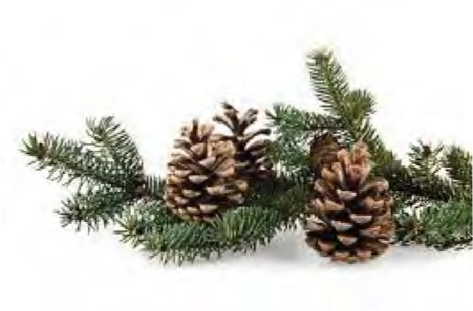
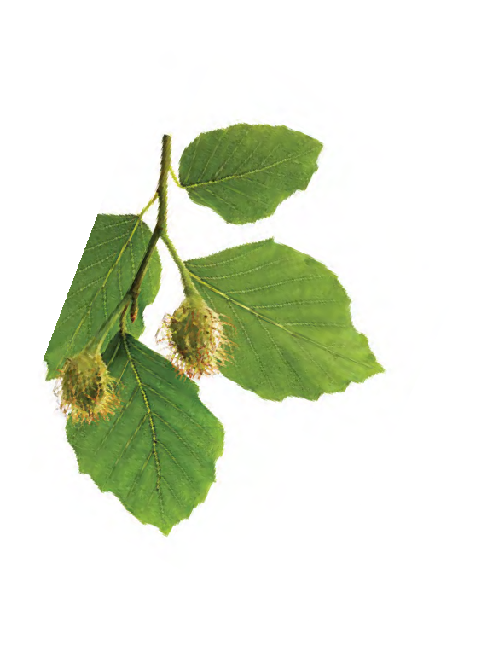
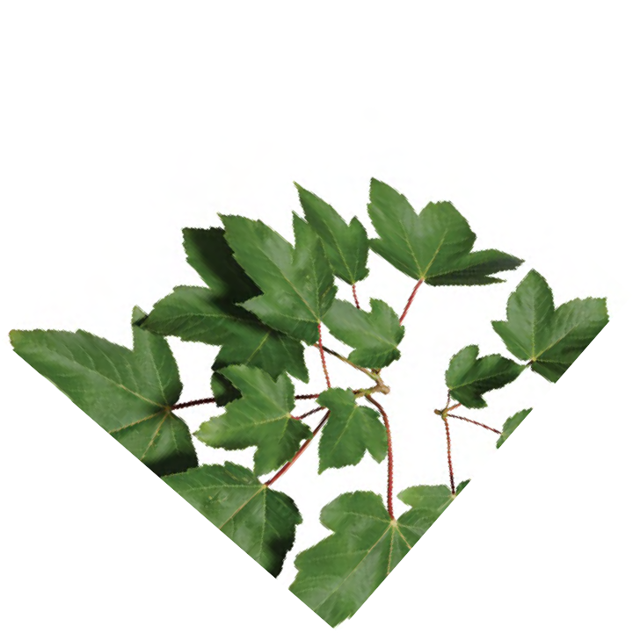
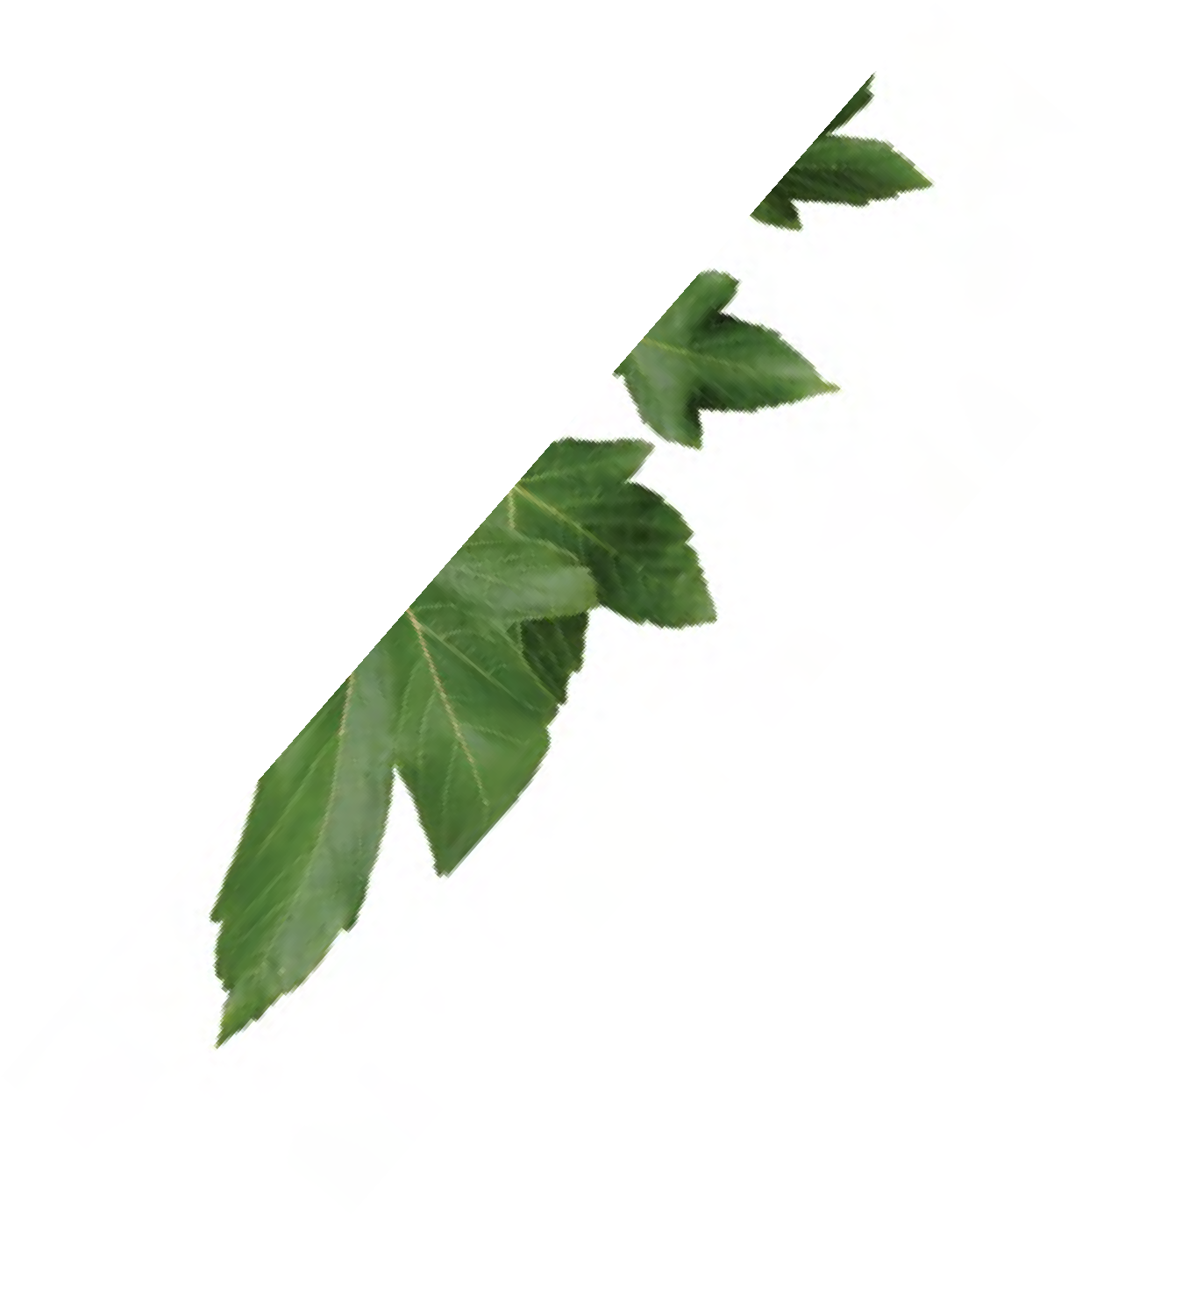
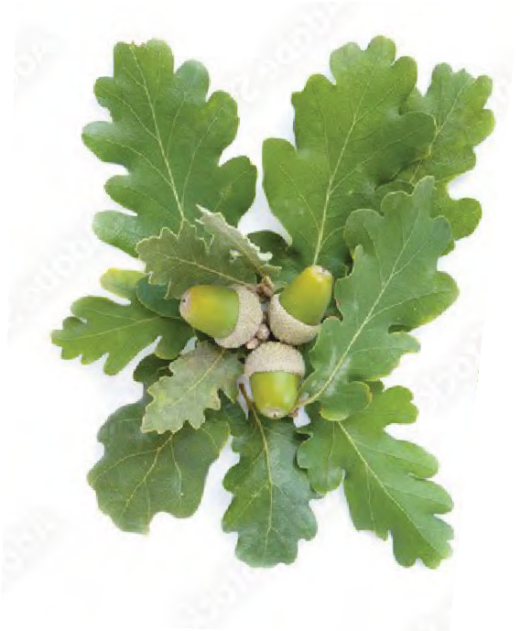
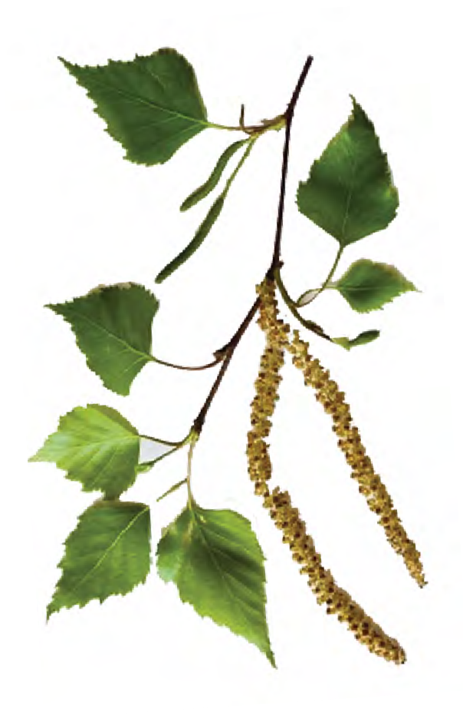
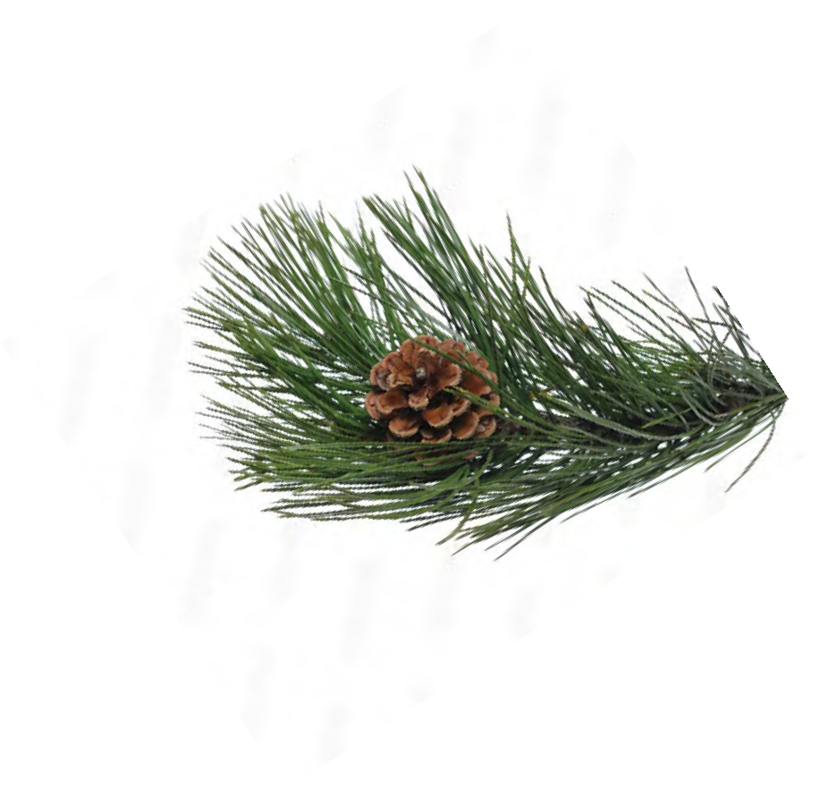
Vrste stabala u
Hrvatskoj i Europi
Mediji
“Coniferous vs. Deciduous Trees”
(Listopadna i zimzelena stabla)
09:04 min.
Hrvatska ima tri glavne klimatske zone: mediteransku klimu duž obale, kontinentalnu klimu u unutrašnjosti i planinsku klimu u višim područjima.
Ove klimatske i geografske raznolikosti omogućuju rast brojnih stabala koja čine klimatogene šumske zajednice.
Jelke (Abies sp.)
obična jela (Abies alba) Nalaze se u planinskim šumama Europe, a kod nas posebno u Gorskom kotaru i Lici.
Šume čine značajan dio hrvatskog krajolika, pokrivajući oko 47% površine zemlje što iznosi oko 2,7 milijuna hektara.
Javori (Acer sp.)
poljski javor ili klen (Acer campestre), javor mliječ (Acer platanoides), planinski javor (Acer pseudoplatanus)
Rastu u šumama i parkovima diljem Europe.
Bukve (Fagus sp.)
obična bukva (Fagus sylvatica)
Dominantna je vrsta u gorskim i planinskim šumama.
Prema dostupnim podacima, u Hrvatskoj postoji oko 200 do 250 različitih vrsta stabala. Evo neke od njih.
Hrastovi (Quercus sp.)
hrast lužnjak (Quercus robur), hrast kitnjak (Quercus petraea), hrast crnika (Quercus ilex), medunac (Quercus pubescens), cer (Quercus cerris)
Rastu u nizinskim šumama, brežuljkastim područjima i mediteranskoj regiji.
Na svijetu postoji oko 500 različitih vrsta hrastova.
Breze (Betula sp.)
obična breza (Betula pendula)
Pronalaze se u sjevernoj i srednjoj Europi, često u hladnijim regijama. Kod nas rastu na području Gorskog kotara i Like te u nizinskim područjima sjeverne Hrvatske.
Borovi (Pinus sp.)
obični bor (Pinus sylvestris), crni bor (Pinus nigra), primorski bor (Pinus pinaster)
Nalaze se na različitim staništima, uključujući mediteransku regiju i planinska područja. Na svijetu raste 115 vrsta borova.

Slide 7
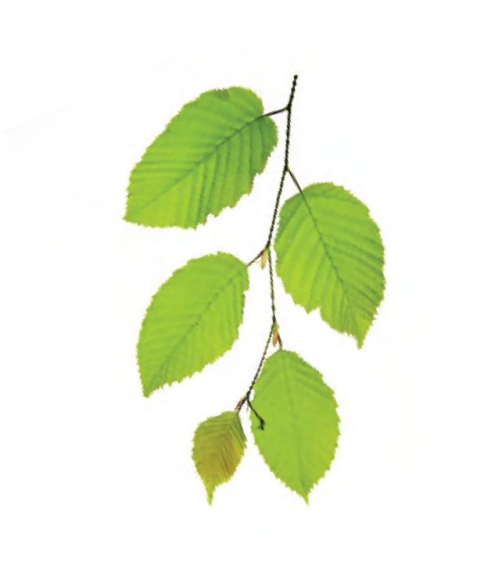
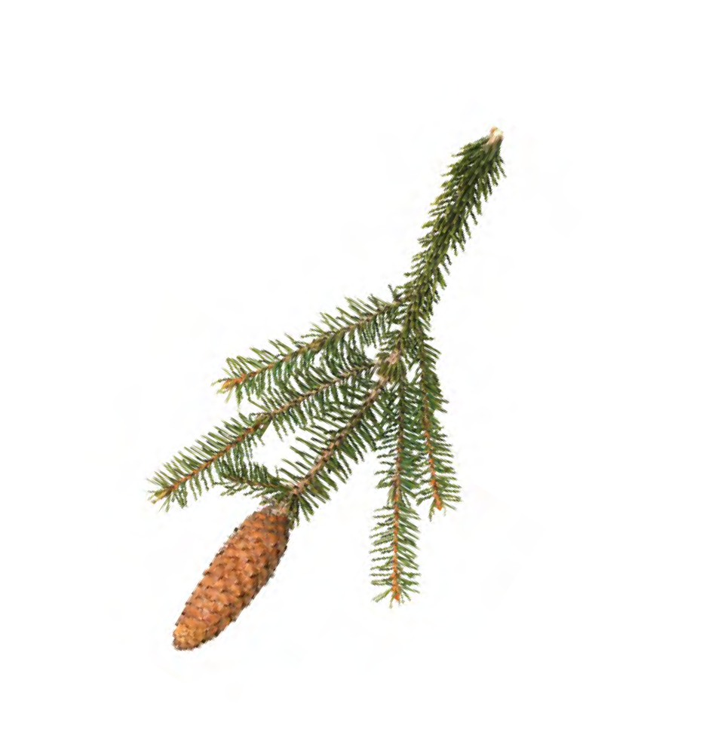
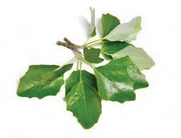
Listače i četinjače
Grabovi (Carpinus sp.)
obični grab (Carpinus betulus),
crni grab (Ostrya carpinifolia)
Nalaze se u šumama srednje i južne Hrvatske.
Ovo je glavna podjela stabala koja ih razlikuje po osnovnim karakteristikama
Jeste li znali?!
Ono što često nazivamo „božićni bor“ zapravo nije bor nego se kao božićno drvce koristi jelka. Ponekad se koristi i smreka - koju ćemo prepoznati po osipanju iglica nakon određenog vremena.
Smreke (Picea sp.)
obična smreka (Picea abies)
Obična smreka raste u planinskim i hladnim predjelima Europe, često u visinskim šumama.
kao što su izgled lišća, ploda i stanište.
Četinjače imaju iglice koje su
obično uske, tvrde i imaju zaštitni sloj voska. Ova stabla proizvode češere kao svoje reproduktivne organe.
Većina četinjača su zimzelena (vazdazelena) stabla što znači da zadržavaju svoje iglice tijekom jedne ili više godina.
U Europi i SAD-u se svake godine posječe do 100 milijuna stabala koja će se koristiti kao božićna drvca.
Većina njih nakon upotrebe završava u smeću. Preporučljivo je božićno drvce nakon upotrebe reciklirati, a ne baciti.
Jaseni (Fraxinus sp.)
poljski jasen (Fraxinus angustifolia),
crni jasen (Fraxinus ornus),
obični jasen (Fraxinus excelsior)
Adaptirane su na hladnije uvjete te često rastu u planinskim ili hladnim klimama. S obzirom da dobro podnose sušu jer iglice ne gube puno vode, nastanjuju i mediteranska područja.
Ovisno o vrsti nastanjuje različita područja, brdske i nizinske predjele te područje Mediterana.
Topole (Populus sp.)
bijela topola (Populus alba), crna topola (Populus nigra)
Rastu uz rijeke, močvare i poplavna područja, često zajedno s vrbama i jasenom.
Mediji
Istraživanje
Istraži i navedi sve vrste četinjača koje rastu u tvom kraju.
“Not Every Conifer is a Pine”
(Nije svaka četinjača bor)
08:40 min.

Slide 8
Praksa!
Listače imaju široke i tanke listove koji obično opadaju tijekom zime tako da većina ovih vrsta spada u listopadno drveće. Ova stabla stvaraju plodove poput oraščića, plodova u ljusci ili bobičastih plodova. Rastu u svim klimama s dovoljno kiše i topline tijekom ljeta.
Prepoznaj 10 vrsta listača u svojem okruženju. Skiciraj i grupiraj različite oblike njihovih listova (okrugli, duguljasti, šiljasti, nazubljeni...).
Mnoge šume uključuju četinjače (crnogorično drveće) i listače (bjelogorično drveće), stvarajući raznolike ekosustave koji podržavaju brojne biljne i životinjske vrste.
Ova raznolikost pridonosi stabilnosti šumskih zajednica i prilagodljivosti na promjene u okolišu.
Zimzeleno i listopadno drveće
Unutar skupine listača, kao i skupine četinjača stabla se dijele na listopadna i zimzelena.
Praksa!
Zimzeleno i listopadno drveće
Nabroji neke vrste listača i označi koje su zimzelene, a koje listopadne (npr. maslina i lovor su zimzelene listače).
Vrlo su rijetka stabla četinjača koja nisu zimzelena. Jedno od njih je ariš koji gubi iglice tijekom zime što znači da je listopadna četinjača.
Vrsta listače
Listače, iako većinom listopadne, mogu imati zimzeleno (vazdazeleno) lišće što znači da ono ne opada u jesen, nego se zadržava na stablu. Takvo je stablo hrast crnika ili grmlje poput bršljana i božikovine koji zadržavaju lišće tijekom jedne ili više godina. Njih nazivamo zimzelene listače.
Hrast medunac
Lovor

Slide 9
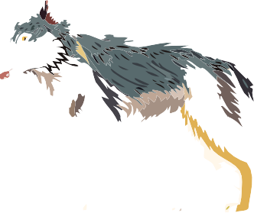
Ekološki odnosi u šumi
Bez obzira na klimatske zone i geografska područja, u šumama s karakterističnim vrstama biljaka i životinja postoje brojni ekološki odnosi.
Ekološki odnosi u šumi uključuju interakcije između različitih vrsta biljaka, životinja, mikroorganizama i njihovog okoliša. Ti odnosi su ključni za održavanje ravnoteže unutar šumskog ekosustava.
Mutualizam - je oblik ekološke interakcije u kojoj obje vrste imaju koristi. To je vrsta simbioze, gdje međusobna suradnja povećava šanse za preživljavanje, rast ili reprodukciju sudionika.
Komenzalizam - je ekološki odnos između dviju različitih vrsta, pri kojem jedna vrsta ima koristi, dok druga nema ni štete ni koristi.
Mali sisavci (npr. miševi) ili vodozemci (npr. žabe) koriste pale grane ili trupce za sklonište.
Šumske ptice (poput djetlića ili sova) grade gnijezda u dupljama starih stabala.
Paprat, mahovine, lišajevi i gljive rastu na granama ili deblima drveća.
Mikorizne gljive žive u simbiozi s korijenjem drveća. Pomažu drveću u apsorpciji vode i minerala iz tla, dok zauzvrat dobivaju ugljikohidrate koje stablo proizvede fotosintezom.
Natjecanje - je odnos u kojem se vrste natječu za iste ograničene resurse, kao što su hrana, prostor, voda ili svjetlost.
U šumi se drveće natječe za svjetlost, što može utjecati na rast i preživljavanje mladih stabala.
Lisne uši se hrane biljnim sokovima i izlučuju tekućinu bogatu šećerima (mednu rosu), koja je hrana za mrave. Istovremeno mravi štite lisne uši od predatora (npr. bubamara).
Srne i divlje svinje često jedu slične resurse, poput mladica, plodova i korijenja. Kad su resursi ograničeni (npr. zimi), dolazi do intenzivnijeg natjecanja za hranu.
Ptice, pčele, leptiri i šišmiši prenose pelud od biljke do biljke, što omogućuje razmnožavanje biljaka, dok oprašivači dobivaju hranu (nektar ili pelud).
Djetlići često prave duplje u stablima za svoja gnijezda, ali nakon što ih napuste, čvorci mogu preuzeti te duplje. Ponekad

Slide 10
Prašume u Hrvatskoj
Predacija - je odnos u kojem jedna vrsta (predator) lovi i jede drugu (plijen) da bi preživio.
Sove love glodavce, što će utjecati na regulaciju njihove populacije i smanjiti štetu na biljkama i sjemenkama.
Vukovi kontroliraju populaciju jelena lovom. Smanjena populacija jelena sprječava pretjeranu ispašu mladih biljaka, što omogućava šumi da se obnavlja.
Pauci hvataju plijen u mreže, smanjujući populaciju štetnih insekata.
Najčešće ih povezujemo s bujnim tropskim
krajevima, no prašuma ima i u Hrvatskoj.
Najpoznatije prašume u Hrvatskoj su:
Ove se šume nazivaju prašumama jer za razliku od drugih šuma, njima se nije gospodarilo, tj. nisu nikada bile sječene. To su dakle, potpuno prirodne šume u kojima osušena stabla padaju na tlo i tu se pomalo raspadaju.
Čorkova uvala (Nacionalni park Plitvička jezera) - prašuma u kojoj dominiraju stare bukve i jele te obitava veliki broj zvijeri.
Prašnik - prašuma starih slavonskih hrastova lužnjaka.
U mrtvim stablima preživljavaju mnogi kukci, a nastanjuju ih i ptice, pogotovo djetlići, pa su te šume jako bogate i obiluju životom.
Ovaj širok spektar interakcija među vrstama ključan je za održavanje ravnoteže i dinamike unutar složenog šumskog ekosustava te pridonosi opstanku i prilagodbi različitih vrsta.
Klepina duliba - prašuma smreke i bukve na području rezervata šumske vegetacije Štirovača.
Mediji
“Hrvatske prašume”
Ramino korito (Park prirode Biokovo) - prašuma bukve na južnom Velebitu.
Devčića tavani (Nacionalni park Sjeverni Velebit) - dio je UNESCO-ove Svjetske prirodne baštine pod nazivom „Iskonske bukove šume Karpata i drugih regija Europe”.

Slide 11
Praksa!
Kad sjemenke prokliju, zasadit ćemo ih u dvije vaze da bismo pratili njihov razvoj. Postavit ćemo ih u okolinu koja odgovara njihovim potrebama s obzirom na svjetlost i vlagu, te njegovati.
Od sjemenke do stabla
U ovoj ćemo vježbi od sjemenke uzgojiti stablo.
Poželjno je skupiti sjemenke stabala na jesen
te ih skladištiti da bismo ih mogli koristiti na proljeće.
Paralelno ćemo posaditi sjemenke dva različita stabla da bismo pratili koja sjemenka treba više svjetlosti i topline za svoj rast i ukorjenjivanje.
Važno je učiniti tlo dovoljno kvalitetnim za proces klijanja sjemenke i njezina rasta u sadnicu, a potom u novo stablo.
Zasađene sjemenke ćemo promatrati te pratiti koja se od njih brže razvija s obzirom na temperaturu zraka, vlažnost tla kao i izvore svjetlosti u okolini gdje sjemenke rastu.
Potraži pitanja i odgovore u digitalnom formatu.
Sjemenke ćemo zasaditi u vaze te ih kad postanu mala stabla, presaditi u školsko dvorište.
Kviz znanja
Koja je glavna podjela stabala s obzirom na oblik lista?
U kojoj klimatskoj zoni šume imaju najveću bioraznolikost?
Koliko vrsta stabala ima u Amazonskoj prašumi?
Radi čega je važno očuvanje bioraznolikosti stabala?
Koliko posto površine Hrvatske čine šume?
Koje crnogorično stablo po zimi gubi lišće?
Koliko vrsta stabala ima u Hrvatskoj?
Koje su vrste hrastova?
II. FAZA Presađivanje sadnica u školsko dvorište ili okolnu šumu
U ovoj ćemo fazi slijediti sva ona pravila o sadnji i presađivanju sadnica. Važno je iskopati dovoljno duboku rupu, napuniti je prirodnim gnojivom te položiti sadnicu u rupu. Nakon toga dobro utabati zemlju oko nje te obilno zaliti.
I. FAZA Sakupljanje sjemenki, priprema tla i njega sjemenke
Nakon sakupljanja sjemenki odredit ćemo koje dvije su najprikladnije za naše podneblje.
Naše malo stablo ćemo i dalje posjećivati, zalijevati i njegovati.
Možemo uzeti sjemenke:
hrasta i graba / smreke i jele / oraha i lješnjaka itd.
Vodit ćemo dnevnik našeg stabla koje ćemo kontinuirano posjećivati i bilježiti promjene u opsegu debla, veličini listova i sve druge promjene boje i oblika kroz koje će naše stablo prolaziti u prvih godinu dana svog rasta.
Kako se zove ekološki odnos u kojem obje jedinke imaju korist?
Koje su najpoznatije prašume u Hrvatskoj?
Nakon određivanja koje ćemo dvije sjemenke koristiti, pripremit ćemo ih za sadnju. U ovoj je fazi važno pripremiti kvalitetan supstrat ili tlo koje će sjemenki omogućiti klijanje.

Slide 12
Grafičko oblikovanje
Edukativni materijali realizirani uz potporu
Forest Stewardship Council® - Adria-Balkan region program - FSC® F000100
Autor, urednik & izdavač

